Slide 1
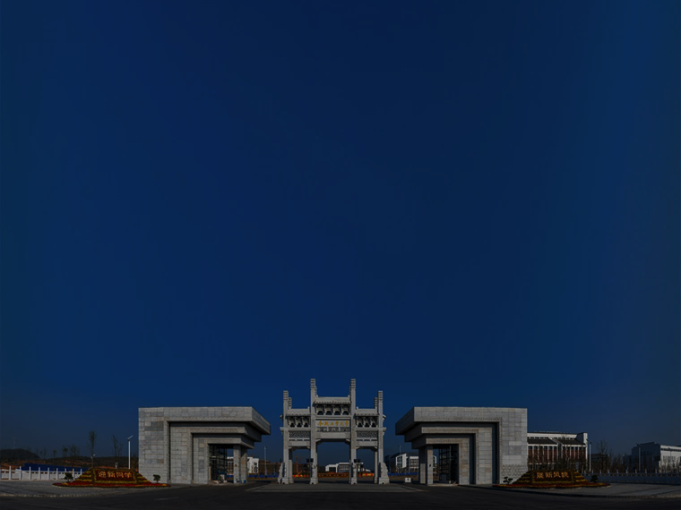
集成学习
（2022扩展）

Slide 2
一. 集成模型和它的优势
1.什么是集成模型？
对于几乎所有的分类问题(图像识别除外，因为对于图像识别问题，目前深度学习是标配)，集成模型很多时候是我们的首选。比如构建一个评分卡系统，业界的标配是GBDT或者XGBoost（陈天奇）等集成模型，主要因为它的效果确实好，而且稳定。还有一点是这些模型的可解释性也很好，不像深度学习模型就像个黑盒子。
可解释性对于工业界应用来说尤其重要。 比如一个模型出错了，我们希望第一时间能够找出问题的根源。但如果模型的可解释性比较差，则很难及时把问题定位出来。举个例子，金融类的应用是直接跟金钱挂钩的，一旦出了问题之后后果不堪设想。所以模型上线之前需要做大量的测试，而且提前要清楚地了解模型里的每个细节以及可能出错之后带来的后果。

Slide 3
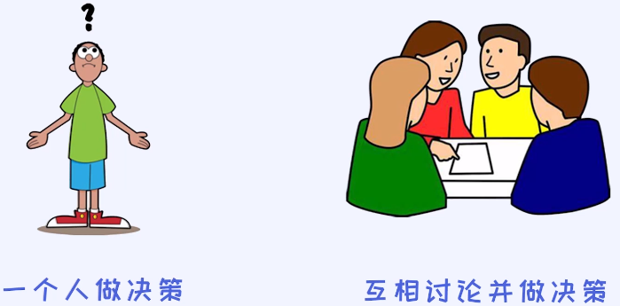
一. 集成模型和它的优势
为什么集成模型的可解释性好呢?
因为随机森林或者提升树模型其实是基于决策树的，而决策树模型的可解释性本来就很好。集成模型可以简单理解成决策树的集合!除了工业界应用，在各类数据竞赛上，集成模型也扮演着极其重要的角色。对于大部分的竞赛，使用集成模型是让你通向第一名的最快的捷径。当然，也离不开特征工程的部分。
集成模型是实际工作中可以采用的最有效的方法之一,如果对模型的选择没有好的想法，选择集成模型至少不会让你出错！
假设场景：
需要一个新的技术方案
三个臭皮匠顶个诸葛亮（尤其是提升树）

Slide 4
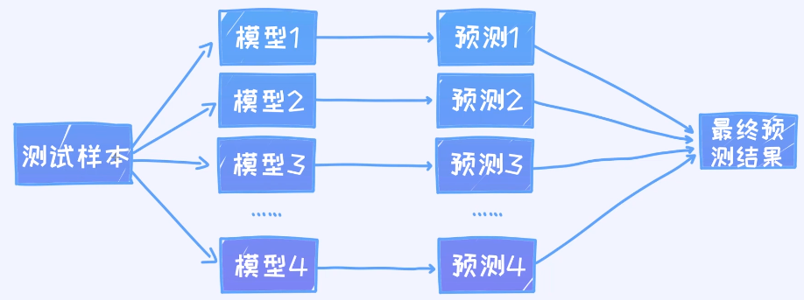
一. 集成模型和它的优势
构建集成模型
通常有两种方法，一种叫Bagging（随机森林），另外一种叫Boosting（GBDT、XGBoost），这是两种完全不一样的方法。
随机森林是经典的Bagging模型，等同于同时训练了很多棵决策树，并同时用这些决策树来做决策。下面是基于Bagging的预测。
训练过程
训练阶段：训练集训练出来的不同模型（模型相互独立）
多个模型进行综合
（投票决策）
（跟boosting的最大区别）

Slide 5
一. 集成模型和它的优势
从方差的角度分析其稳定性
在训练模型时，我们的目的是要训练出泛化能力强的模型，需要解决模型的过拟合现象。那什么样的模型容易过拟合呢?答案是“不稳定的模型!”，也就是训练出来的模型放在训练数据上表现特别好，但放在真实的线上环境时就不行了。 就好比一个学生平时成绩非常好，但一到关键时刻就不灵了，这种现象可以笼统地理解为不稳定。所以我们的目的是希望训练出一个稳定的模型。
问题:从统计的角度,我们用什么来表示“稳定性”呢?
A. 方差 B. 均值 C. 标准差
比如一个学生过去六次考试成绩分别是: 50，55，54， 56， 56，54… 我们可以说这个学生表现非常稳定，虽然一直是倒数第一名…。 当然我们希望这名学生努力奋斗，到了第二年时可以得到: 98， 99， 100， 96， 97， 94… 这样的成绩，既稳定又优秀!训练模型也是一样的，我们希望这个模型既稳定，准确率也高。那集成模型为什么更稳定呢?如果通过集成模型做预测，它会减少方差(或者标准差)。

Slide 6
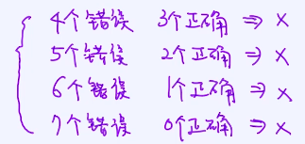
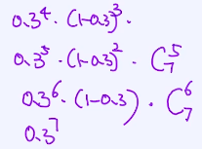

一. 集成模型和它的优势
从方差的角度分析其稳定性
问题举例:假设我们邀请了7位专家，而且每一位专家在决策上犯错误的概率为0.3，那他们共同决策时最终犯错误的概率是多少?决策上采用多数服从少数原则，比如4个人选YES ,三个人选NO，最终预测结果是YES.

Slide 7
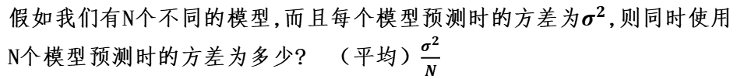
一. 集成模型和它的优势
从方差的角度分析其稳定性
假如我们有N个不同的模型,而且每个模型预测时的方差为$σ^{2}$,则同时使用N个模型预测时的方差为多少? （平均）$\frac{σ^{2}}{N}$
总结：
多个模型共同预测确实会降低方差，也就意味着提高模型的稳定性。但准确率是不是也会保证提升呢?这个其实不好说，但通常来说集成模型的准确率还是要高于其他简单模型的。此处只要能理解为什么共同决策会降低风险或者增加稳定性就OK。

Slide 8
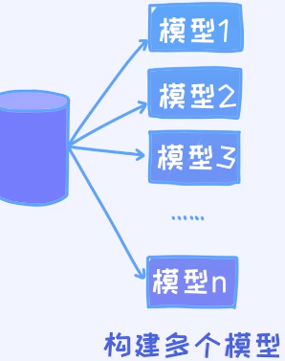
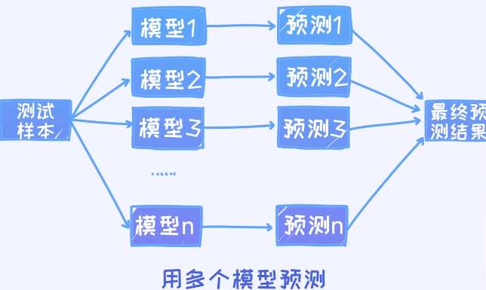
一. 随机森林：训练
Bagging的流程
独立、并行
上面的模型如果是决策树，就成为了随机森林算法。随机森林的预测过程无非是多棵决策树共同作出决策。比如对于分类型问题，可以通过投票的方式; 对于回归问题，则可以采用平均法则。

Slide 9
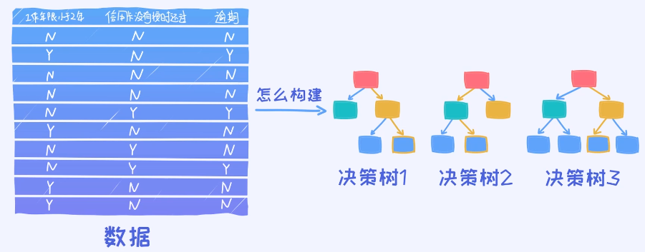
一. 随机森林：如何构造
随机森林里有两个关键词，一个叫“随机”，一个叫“森林”。森林比较好理解，就是很多树的集合，也说明了模型本身的特点。 “随机”这个关键词不是特别直观，怎么理解？
需要考虑的点：
1我们只有一份训练数据,构造多棵决策树
2确保多颗决策树要优于单颗决策树

Slide 10
一. 随机森林：如何构造
我们的目的是要训练出效果更好、更稳定的模型。如果最后训练出来的多棵决策树比单棵决策树还要差，那真的就没必要使用随机森林了。
举例：你手里有10万块钱，希望投资到股市里，但不想风险太大。大家应该都听说过“不要把东西放在同一个篮子里”， 这其实在说如果只是买一只股票风险会很大，最好需要多买几只来抵抗风险。
暗示一个道理:如果我们得出来的多棵决策树之间相关性比较大，其实做不到增加稳定性的作用，至少效果不会好。
稳定性的基础是多样性
只有多样性(Diversity)才能保证随机森林的效果!这一点非常重要。如何构造出很多具备多样性的决策树的关键就在于“随机”!
①训练样本的随机化 （只随机取部分数据）
②特征选择时的随机化 （只随机取部分特征）

Slide 11
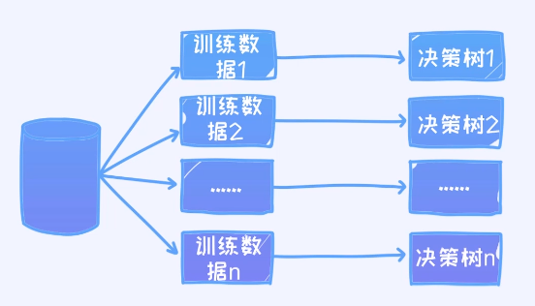
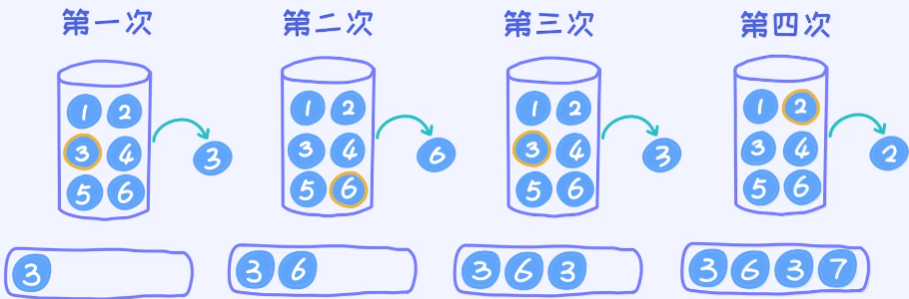
一. 随机森林：如何构造
①训练样本的随机化
多次采样
多种不同数据
如何获得？
Bootstrap采样:一种抽样方式，可以重复抽样同样的样本

Slide 12
一. 随机森林：如何构造
②特征选择时的随机化
回顾之前决策树模型，当我们要选择当前最好的特征作为根节点的时候，我们把所有可能的特征全部尝试了一遍然后选了其中最好的。
思考：怎么体现特征选择的随机化？
但在随机森林里，选择特征的时候首先会做采样，比如从100个特征里选择10个，然后从10个当中选择最好的特征作为当前的根节点。 所以，每一次做分裂(split)的时候先要做特征的采样，然后一一做比较，最后选择效果最好的。
总结：训练样本的随机化 + 特征选择时的随机化可以保证带来多样化的决策树。当然除了这两个，还可以设计更多的随机化，但主要还是以这两个为主。

Slide 13
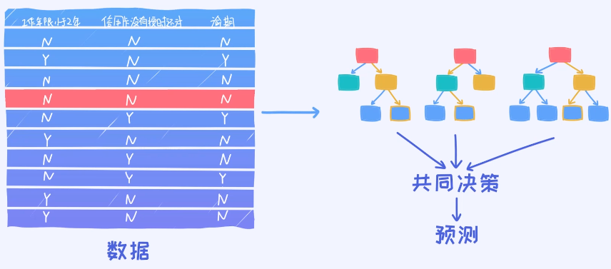
一. 随机森林：如何预测
随机森林的预测分类过程类似于投票的过程。

Slide 14
二. Boosting（提升树）
Bagging与Boosting的区别：
Bagging: Leverage stable base learners that are weak becase of overfitting
Boosting: Leverage stable base learners that are weak becase of underfitting
在Bagging和Boosting里，我们把每一个模型称作Weak Learner(弱学习器)，关键区别就在于overfitting和underfitting。
Bagging模型可以理解成由很多顶级的专家组成，但这些专家呢，都自以为很厉害都听不进去别人的意见，所以遇到新的问题适应能力稍微弱一些。但是呢，让这些专家通过合作一起做事情的时候就非常厉害。
Boosting模型可以理解成由很多学渣组成，每一个人的能力都挺弱的，而且不能够独当一面。但是呢，当很多人一起合作的时候却能带来惊人的结果。

Slide 15
二. Boosting（提升树）
（三个臭皮匠顶个诸葛亮）
Boosting方法很多时候比Bagging还要厉害。而且在过拟合问题的解决上，Boosting也被证明出更加有效。关于Boosting方法有很多非常漂亮的理论。
Boosting的思路其实很早就有了，最初提出来的Boosting方法叫作Adaboost，目前用得不多。但它的思想一步步被学者们利用被改进，最后衍生出了很多流行的模型，比如GBDT、XGBoost等模型。
特别是最近几年，很多工业级应用中都倾向于使用Boosting，也证实了它在实际问题中的有效性。另外，如果之前关注过数学竞赛的话应该也知道它的地位，很多第一名的方法都是基于Boosting的方法。所以在实际问题当中，如果你拿不准使用什么模型，选择GBDT、XGBoost等模型一定是不错的选择。

Slide 16
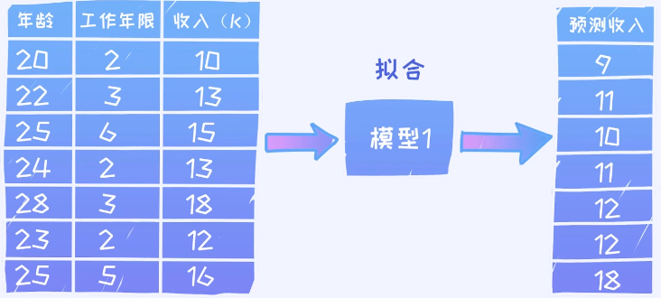
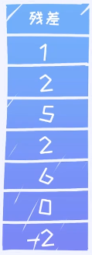
二. Boosting：基于残差的训练
问题举例：张三在此数据上训练出了一个模型-Medel①，但效果不怎么好，误差比较大.问题:如果我们只能接受去使用这个模型但不能做任何改变，那接下来需要怎么做?
A. 没什么方法,果断放弃
B. 我们重新训练一套新的模型
C. 保留已有的模型,这个模型还不能解决的部分我们接着去解决
方法C,这个模型虽然比较弱,但至少能解决一小部分问题,那对于剩下的部分,可以再训练一个模型去解决。这就是基于残差的训练方式。虽然每一个模型都比较弱,但至少我们是可以确保它们每一个是有点作用的,总比随机猜测要好。

Slide 17
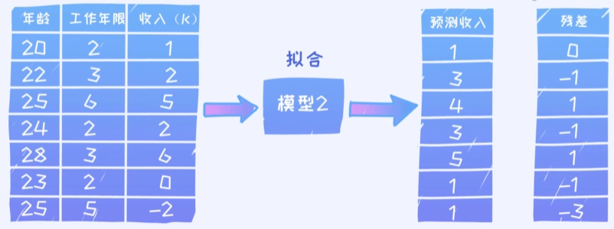
二. Boosting：基于残差的训练
Label
标签
新标签

Slide 18
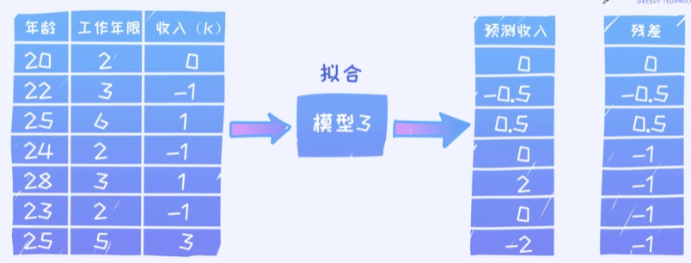
二. Boosting：基于残差的训练

Slide 19
二. Boosting：基于残差的训练
通过一次次的学习，残差逐渐变小，什么时候停下来？取决于训练的策略（如只训练3个模型）。一个个训练模型，把第一个模型训练不足的部分给第二个模型训练。所以是一个模型接一个模型的叠加。

Slide 20
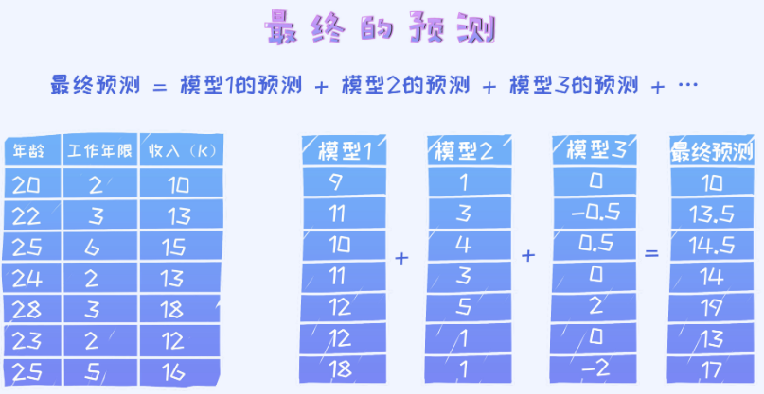
二. Boosting：基于残差的训练
问题:对于回归问题,假如我们按照残差的方式学习了很多棵决策树,决策的时候怎么办?
A. 对于每一颗决策树的结果做平均 B. 对于每一颗决策树的结果求和
答案：B.在预测阶段其实跟Bagging是不一样的,因为在Bagging里每棵树是独立训练的,互不影响,所以最后决策时需要投票决策。但Boosting的情况不一样,训练是串行的,一个接一个,每一棵树的训练都依赖于之前的残差。基于这些特点,对于Boosting我们应该要求和而不是平均!

Slide 21
二. Boosting：基于残差的训练
XGBoost为什么这么火？
1比起其他的算法﹐实际效果好，在很多的工业界应用、benchmark数据上，kaggle比赛上等
2算法可以并行、训练效率高，可以训练大量数据
3由于可控参数多，可以灵活调整
4实践简单：缺失值、正则化、修剪支等操作可以自动实现。
5速度快：底层用c写，可以用GPU，且用了二阶求导。
但完全看得懂XGBoost本身是有门槛的，我给大家提前打个预防针。所以，如果你学完本章的内容但总感觉并没有100%掌握，千万不要气馁，其实理解起来不容易。建议的学习路径如下：
如何构造目标函数
目标函数直接优化困难，如何近似？
如何把树的结构引入到目标函数？
仍然难优化，要不使用贪心算法？

Slide 22
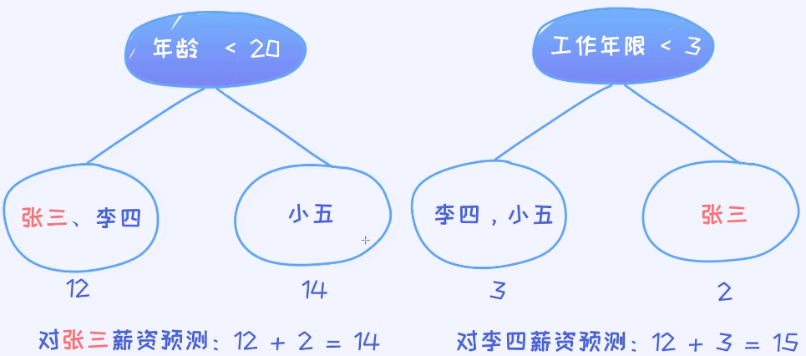
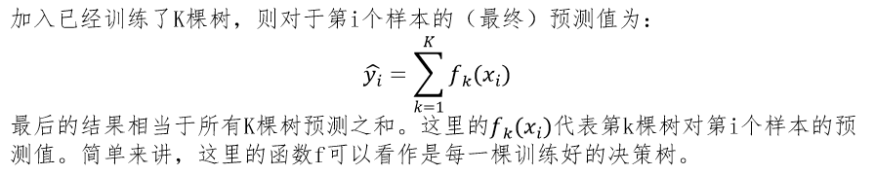
二. Boosting：基于残差的训练
XGBoost使用多棵树来预测
当拿到一个样本之后，分别通过每一个模型做预测，最后每个模型输出之和作为最终的预测结果。我们可以把这个过程泛化到具有K棵树的情况。

Slide 23
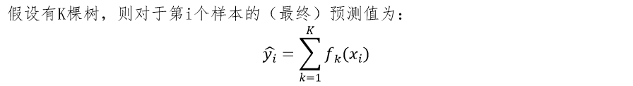
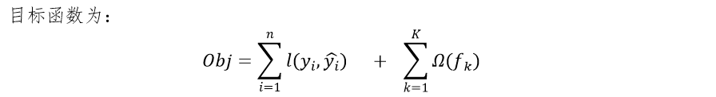
二. Boosting：基于残差的训练
XGBoost目标函数的构建
预测已经知道如何做了，那损失函数怎么办?在线性回归模型里，我们已经学过损失函数其实可以定义成真实值与预测值之间的误差，之后再通过优化算法去找出让这个误差最小化的参数值。其实在XGBoost也是一样的，在上面我们已经知道了如何得到最终的预测结果。那既然知道了如何表示预测结果，那我们的损失函数自然而然也就有了。在这一点上跟其他模型没什么区别。
代价函数
控制复杂度

Slide 24
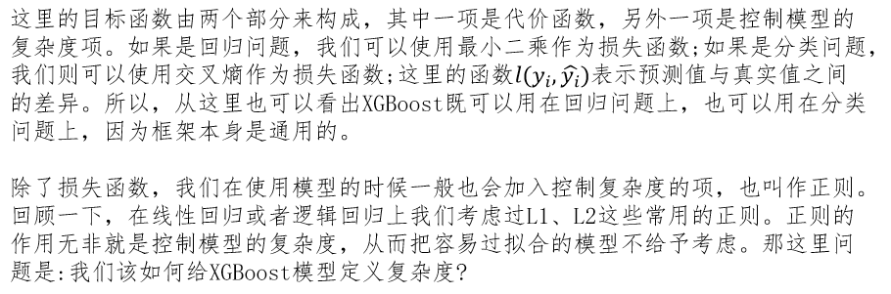
二. Boosting：基于残差的训练
①XGBoost目标函数的构建
如：叶节点个数、树的深度、叶节点值的大小等等

Slide 25
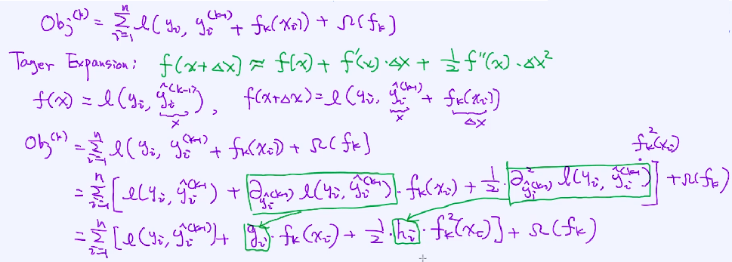
二. Boosting：基于残差的训练
②XGBoost目标函数的近似
首先我们来简化一下上述的目标函数。对于函数的近似，有一个非常著名的定理--泰勒展开式。通过泰勒展开式我们可以近似一个函数到一阶、二阶或者更高阶。
其实之前讲过的梯度下降法也可以从泰勒展开式做进一步的分析、或者牛顿法(没有涉及到)也是跟泰勒展开式有紧密的关系。
③.学习如何参数化一棵树
④利用贪心算法构建每一棵树

Slide 26
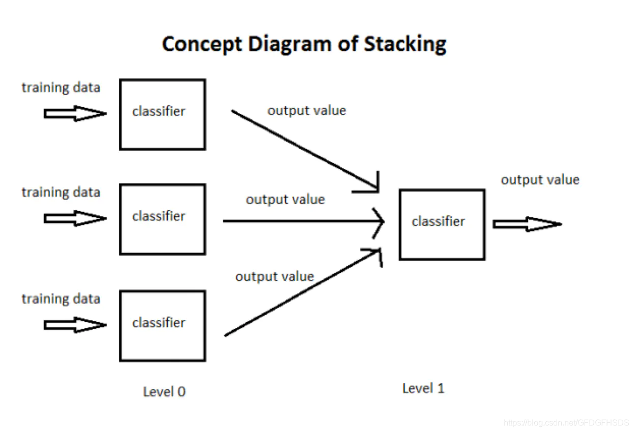
三. Stacking（堆叠法）
Stacking严格来说并不是一种算法，而是精美而又复杂的，对模型集成的一种策略。
预期使用一些简单的函数来聚合集成中所有预测器的预测，换成训练一个模型来执行这种聚合。
以下图的两侧为例：第一层由多个基学习器组成，其输入为原始训练集，第二层的模型则是以第一层基学习器的输出作为特征加入训练集进行再训练，从而得到完整的stacking模型。stacking的方法在各大数据挖掘比赛上都很风靡，模型融合之后能够小幅度的提高模型的预测准确度。

Slide 27
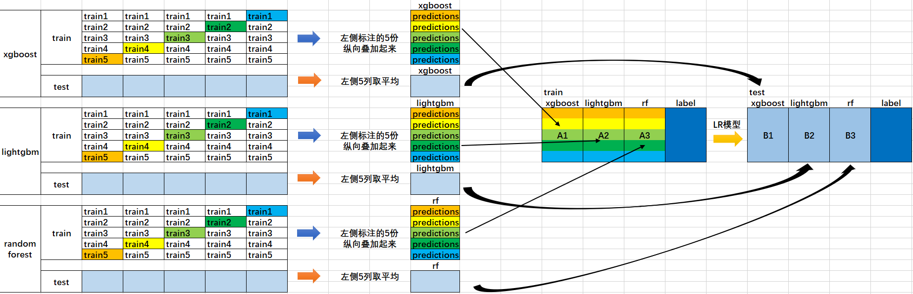
三. Stacking（堆叠法）
1、首先我们会得到两组数据：训练集和测试集。（5折交叉验证）
2、选定基模型。这里假定我们选择了xgboost, lightgbm 和 randomforest 这三种作为基模型。比如xgboost模型部分：依次用train1,train2,train3,train4,train5作为验证集，其余4份作为训练集，进行5折交叉验证进行模型训练；再在测试集上进行预测。这样会得到在训练集上由xgboost模型训练出来的5份predictions，和在测试集上的1份预测值B1。将这五份纵向重叠合并起来得到A1。lightgbm和randomforest模型部分同理。
3、三个基模型训练完毕后，将三个模型在训练集上的预测值作为分别作为3个"特征"A1,A2,A3，使用LR模型进行训练，建立LR模型。
4、使用训练好的LR模型，在三个基模型之前在测试集上的预测值所构建的三个"特征"的值(B1,B2,B3)上，进行预测，得出最终的预测类别或概率。

